Slide 1
Projet Recherche M2ILC
Differential Evolution as an Autonomic Complex System
Pierre Collet
Laboratoire des Sciences de l’Image, de l’Informatique et de la Télédétection
Equipe Fouille de Données et Bioinformatique Théorique
Pierre.Collet@unistra.fr
Pierre Collet : Intelligence Artificielle

Slide 2
Principe de Differential Evolution standard
Supposons qu’on échantillonne autour d’un point de l’espace, puis qu’on regarde les meilleures valeurs (en jaune)
Ces meilleures valeurs donneront une idée de l’allure du paysage de recherche.
.
.
.
.
.
.
.
.
.
.
.
.
.
.
.
.
.
.
.
.
.
.
.
.
.
.
.
.
.
.
.
.
.
.
.
.
.
.
.
.
.
.
.
.
.
.
.
.
.
.
.
.
.
.
.
.
.
.
.
.
.
.
.
.
.
.
.
.
.
.
.
.
.
.
.
.
.
.
.
.
.
.
.
.
.
.
.
.
.
.
.
.
.
.
.
.
.
.
.
.
.
.
.
.
.
.
.
.
.
.
.
.
.
.
.
.
.
.
.
.
.
.
.
.
.
.
.
.
.
.
.
.
.
.
.
.
.
.
.
.
.
.
.
.
.
.
.
.
.
.
.
.
.
.
.
.
.
.
.
.
.
.
.
.
.
.
.
.
.
.
.
.
.
.
.
.
.
.
.
.
.
.
.
.
.
.
.
.
.
.
.
.
.
.
.
.
.
.
.
.
.
.
.
.
.
.
.
.
.
.
.
.
.
.
.
.
.
.
.
.
.
.
Pierre Collet : Intelligence Artificielle

Slide 3
Differential Evolution et CMA-ES
La où CMA-ES calculera la matrice de covariance pour déterminer la forme de l’ellipse collant le mieux aux meilleurs points pour échantillonner le long de cette éllipse,
Differential Evolution utilisera un principe beaucoup plus simple, mais qui revient à peu près au même.
.
.
.
.
.
.
.
.
.
.
.
.
.
.
.
.
.
.
.
.
.
.
.
.
.
.
.
.
.
.
.
.
.
.
.
.
.
.
.
.
.
.
.
.
.
.
.
.
.
.
.
.
.
.
.
.
.
.
.
.
.
.
.
.
.
.
.
.
.
.
.
.
.
.
.
.
.
.
.
.
.
.
.
.
.
.
.
.
.
.
.
.
.
.
.
.
.
.
.
.
.
.
.
.
.
.
.
.
.
.
.
.
.
.
.
.
.
.
.
.
.
.
.
.
.
.
.
.
.
.
.
.
.
.
.
.
.
.
.
.
.
.
.
.
.
.
.
.
.
.
.
.
.
.
.
.
.
.
.
.
.
.
.
.
.
.
.
.
.
.
.
.
.
.
.
.
.
.
.
.
.
.
.
.
.
.
.
.
.
.
.
.
.
.
.
.
.
.
.
.
.
.
.
.
.
.
.
.
.
.
.
.
.
.
.
.
.
.
.
.
.
.
Pierre Collet : Intelligence Artificielle

Slide 4
Differential Evolution
Il y a plein d’implémentations différentes de Differential Evolution. La plus simple est la suivante :
Le vecteur vert aura une probabilité supérieure à la moyenne de prendre la direction et le sens de la vallée de l’espace de recherche sur laquelle se trouve la population.
Sur un grand nombre de création de points, on aura une probabilité supérieure à la moyenne de se rapprocher d’un optimum local.
4
.
.
.
.
.
.
.
.
.
.
.
.
.
.
.
.
  Parmi les meilleurs points (en jaune)
  Sélectionner 2 points et déterminer un vecteur allant du moins bon au meilleur.
  Sélectionner un 3ème point, et lui appliquer le vecteur trouvé pour créer un nouveau 4è point.
3
.
.
.
.
.
.
.
.
.
.
.
.
.
.
.
.
.
.
.
.
.
.
.
.
.
.
.
.
.
.
.
.
.
.
.
.
.
.
.
.
.
.
.
.
.
.
.
.
1
.
.
.
.
.
.
.
.
.
.
.
.
.
.
.
.
.
.
.
.
.
2
.
.
.
.
.
.
.
.
.
.
.
.
.
.
.
.
.
.
.
.
.
.
.
.
.
.
Pierre Collet : Intelligence Artificielle

Slide 5
Differential Evolution multimodal
Tel quel, Differential Evolution se comporte comme un algorithme de recherche local acceptant de fonctionner sur un paysage de recherche bruité.
Mais sur des fonctions réellement multimodales comme Schwefel (avec 4 minima globaux éloignés les uns des autres), il y a de fortes chances que la population choisisse d’aller vers l’un des minima, et pas vers les 4.
Malheureusement, dans certains cas, on aimerait trouver toutes les (ou tout du moins plusieurs) bonnes solutions.
De plus, il existe des fonctions « trompeuses » (deceiving en anglais) qui attirent l’algorithme vers une vallée accueillante qui ne
Pierre Collet : Intelligence Artificielle

Slide 6
DE multi-îlots pour problèmes multimodaux
Proposition d’idées sur des indices qualitatifs sur les îlots :
  Moyenne de la norme des vecteurs de la génération suivante : si elle est grande, l’îlot couvre une grande surface. Si elle est petite, l’îlot couvre une petite surface.
  Norme du vecteur moyen de la génération précédente : si elle est petite, l’îlot ne se déplace pas sur l’espace de recherche. Si elle est grand, l’îlot se déplace.
Pierre Collet : Intelligence Artificielle

Slide 7
Proposition de dynamique du système
Proposition d’idées autorégulantes sur la taille de la population :
  Moins un îlot occupe de surface en comparaison des autres îlots, plus cela signifie qu’il converge vers un optimum local, donc comme il explore moins de surface, il a besoin de moins d’individus. Proposition : réduire la population des petits îlots.
  Plus un îlot occupe de surface en comparaison des autres îlots, plus cela signifie qu’il est toujours en phase d’exploration, et plus il y a de chances qu’il recouvre plusieurs optima locaux. Il a donc besoin de plus d’individus.
  Pour la régulation de la taille, on peut utiliser l’information de la taille de population d’un autre îlot, mais aussi l’utilisation de la moyenne de la norme des vecteurs.
  On peut probablement aussi utiliser d’autres indicateurs (à vous de trouver).
Pierre Collet : Intelligence Artificielle

Slide 8
Autorégulation du nombre d’îlots
Les petits îlots vont avoir tendance à disparaître au profit des gros, qui auront tendance à augmenter.
Pour contrecarrer cette tendance, suggestion de diviser les gros îlots en 2, possiblement en s’appuyant sur la métrique suivante : si la moyenne de la norme des vecteurs est supérieure à la norme de la moyenne des vecteurs, alors, l’îlot part dans tous les sens, ce qui peut signifier qu’il est par dessus plusieurs optima locaux, et donc, un bon signe qu’il serait intéressant de le scinder (possiblement à coupler avec la taille des populations.
Pierre Collet : Intelligence Artificielle

Slide 9
Comment scinder un îlot
Possiblité : faire du clustering sur l’orientatino des vecteurs, et mettre dans des populations différentes les individus résultant de ce clustering de l’orientation des vecteurs
Maintenir une population constante : beaucoup d’optima locaux = beaucoup d’îlots. Peu d’optima locaux = peu d’îlots. Idéalement, autant d’îlots que d’optima locaux.
Pierre Collet : Intelligence Artificielle

Slide 10
Fonctions continues
Benchmark CEC 2010
  http://nical.ustc.edu.cn/cec10ss.php
  http://nical.ustc.edu.cn/wcci2010/lsgo_benchmark.zip
http://packages.python.org/ecspy/reference.html
Pierre Collet : Intelligence Artificielle

Slide 11
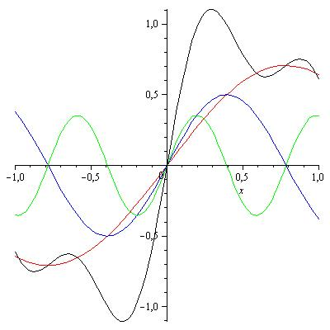
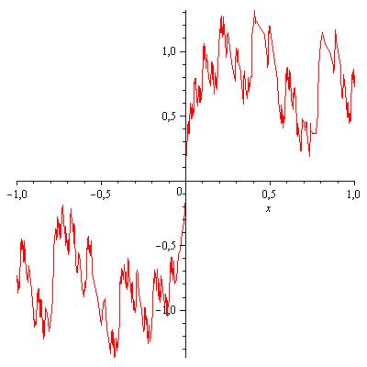
Maximisation de fonctions continues
Fonction de Weierstraß-Mandelbrot avec b>1 et 0<h<1 :
Il s’agit d’une somme de sinus.
W_{2,0.5}(x), -1<x<1
i allant de 1 à 3
W_{2,0.5}(x), -1<x<1
i allant de 1 à 50
Pierre Collet : Intelligence Artificielle

Slide 12

Adaptation de la fonction pour le RW
En prenant la valeur absolue de cette fonction, on obtient un minimum en 0 que l’on va chercher.
Mais, problème : pour certains opérateurs de sélection comme la roulette, la taille du segment correspond à la valeur obtenue, donc il faut maximiser la fonction.
Si on prend -|W_{b,h}(x)|, on aura des valeurs négatives, ce qui n’est pas bon non plus…
W_{2,0.5}(x), -1<x<1
pour i allant de 1 à 50
On va donc calculer la valeur max de la fonction, qui vaut
et maximiser la fonction MAX-|W_{b,h}(x)|, qui aura
MAX pour maximum.
Pierre Collet : Intelligence Artificielle

Slide 13
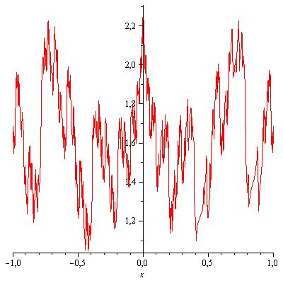
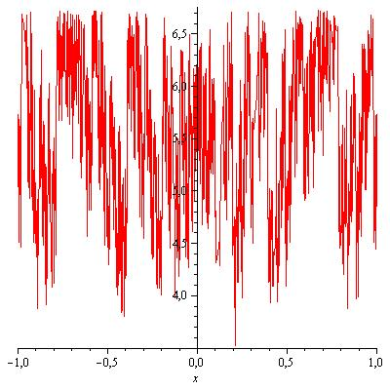
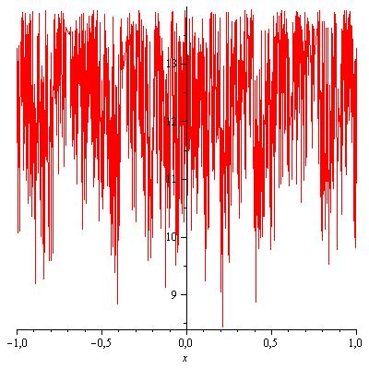
Fonction de Weierstraß en dimension 1
On sait alors qu’on a la valeur maximale pour x=0, et que cette valeur est
La fonction de Weierstraß est d’autant plus irrégulière que h est petit.
h=0.5
h=0.2
h=0.1
Pierre Collet : Intelligence Artificielle

Slide 14
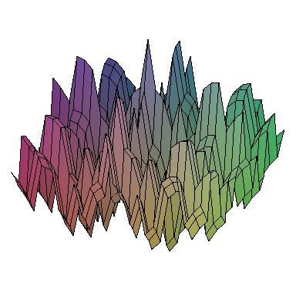
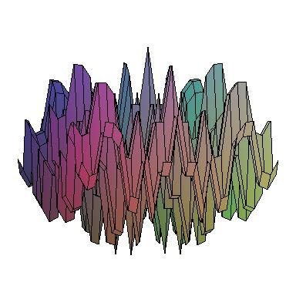
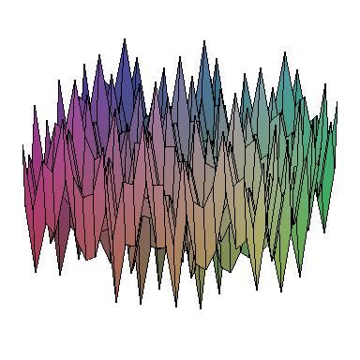
Fonction de Weierstraß en dimension 2
Comme c’est un peu facile pour un EA de trouver l’optimum global en dimension 1, on complique en augmentant la dimension…
Voici la surface en dimension 2 :
Pour les vrais tests, on essaiera aussi en dimension 3 et 10.
h=0.5
h=0.2
h=0.1
Pierre Collet : Intelligence Artificielle

Slide 15
Calcul de la fonction en dimension n
En dimension 2 (cf. fig. précédentes), il faut maximiser la fonction :
W2D_{b,h}(x,y)= 2 MaxVal – |W_{b,h}(x)| – |W_{b,h}(y)|
toujours pour b > 1 et 0 < h < 1
Pour mieux juger des valeurs trouvées, on peut « normaliser » la fonction en divisant la valeur trouvée par 2 MaxVal. Dans ce cas, la valeur maximale recherchée est 1.
Si l’on a des opérateurs de sélection acceptant la minimisation, minimiser |W_{b,h}(x)| + |W_{b,h}(y)|
En dimension n, il suffit d’ajouter des variables.
Pierre Collet : Intelligence Artificielle

Slide 16

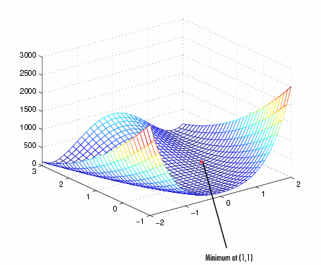
Fonction de Rosenbrock
Apparence très très différente : des pentes douces partout, mais très difficile de trouver l’optimum global, car c’est plat de partout autour…
Pierre Collet : Intelligence Artificielle

Slide 17
Rosenbrock : la fonction à minimiser…
Implémentation proposée, avec :
  SIZE : dimension du problème
  Tableau x[SIZE] : génome
inline double Rosenbrock(){
double res = 0.;
double Scale = 2.048; // pour coller avec les limites [-1,1]
for (int i = 0;i<SIZE; i++)
res += 100.*((Scale*x[i+1] - Scale*Scale*x[i]*x[i])*(Scale*x[i+1]
- Scale*Scale*x[i]*x[i]))+(1-Scale*x[i])*(1-Scale*x[i]);
return (res);
}
Pierre Collet : Intelligence Artificielle

